Slide 1


UBND QUẬN LONG BIÊN
TRƯỜNG THCS VIỆT HƯNG
NHIỆT LIỆT CHÀO MỪNG CÁC THẦY CÔ
ĐẾN DỰ GIỜ MÔN KHTN – LỚP 7A2
Giáo viên: Quách Thị Việt Anh

Slide 2








TRÒ CHƠI
TIẾP SỨC

Slide 3





LUẬT CHƠI
1. Số đội: Có 2 đội chơi, mỗi đội gồm 3 thành viên.
2. Nhiệm vụ: Lần lượt từng thành viên chọn thẻ O2 và CO2, hoàn thành sơ đồ.
3. Cách chơi:
- Mỗi lượt, một thành viên của đội sẽ chạy lên lấy một thẻ và dán vào sơ đồ.
- Sau khi dán xong phải chạy về cuối hàng, nhường lượt cho bạn tiếp theo.
- Nếu dán sai, đội có thể sửa lại ở lượt sau.
- Đội hoàn thành đúng và nhanh nhất sẽ chiến thắng.
Notes:
Trò chơi: Tiếp sức
1. Số đội: Có 2 đội chơi, mỗi đội gồm 3 thành viên.
2. Nhiệm vụ: Lần lượt từng thành viên chọn thẻ O2 và CO2, hoàn thành sơ đồ.
3. Luật chơi:
- Mỗi lượt, một thành viên của đội sẽ chạy lên lấy một thẻ và dán vào sơ đồ.
- Sau khi dán xong phải chạy về cuối hàng, nhường lượt cho bạn tiếp theo.
- Nếu dán sai, đội có thể sửa lại ở lượt sau.
- Đội hoàn thành đúng và nhanh nhất sẽ chiến thắng.

Slide 4


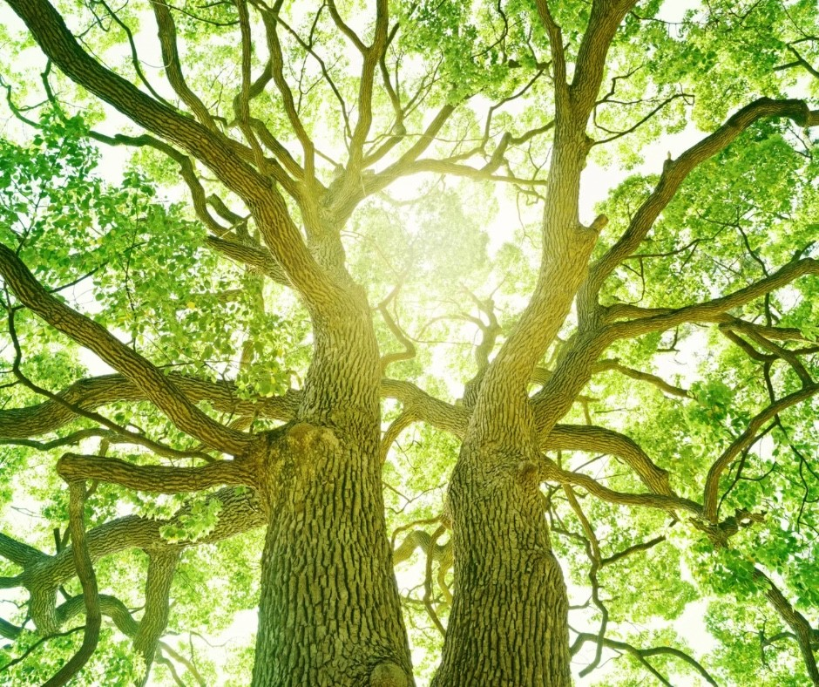
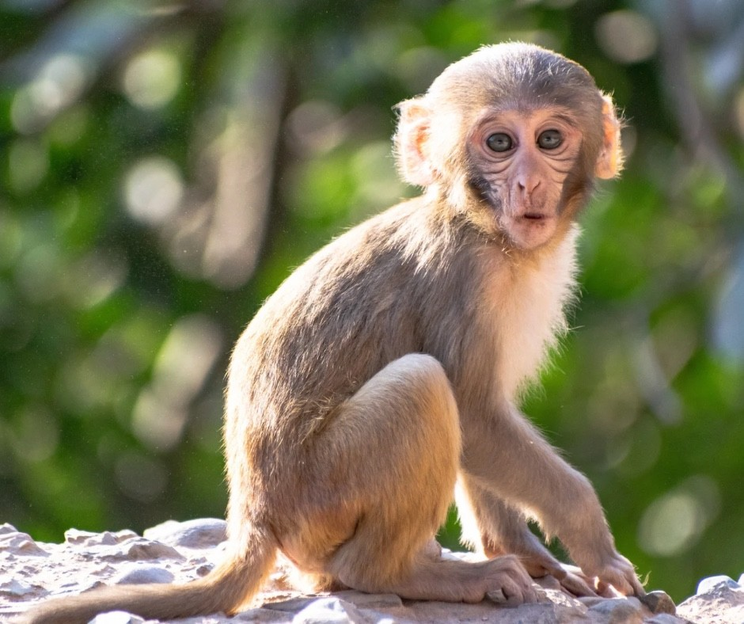




KHỞI ĐỘNG: TRÒ CHƠI “TIẾP SỨC”
Học sinh lựa chọn các từ “CO2” và “O2” để hoàn thành vào chỗ trống trong sơ đồ.
…………….
HÔ HẤP
…………….
MÔI TRƯỜNG
…………….
HÔ HẤP
…………….
QUANG HỢP
…………….
…………….
Notes:
Trao đổi khí là quá trình sinh vật lấy O₂ hoặc CO₂ vào cơ thể đồng thời thải ra môi trường khí CO₂ hoặc O₂

Slide 5


KHỞI ĐỘNG: TRÒ CHƠI “TIẾP SỨC”
CO2
…………….
HÔ HẤP
…………….
MÔI TRƯỜNG
…………….
HÔ HẤP
…………….
QUANG HỢP
CO2
…………….
CO2
…………….
Notes:
Trao đổi khí là quá trình sinh vật lấy O₂ hoặc CO₂ vào cơ thể đồng thời thải ra môi trường khí CO₂ hoặc O₂

Slide 6
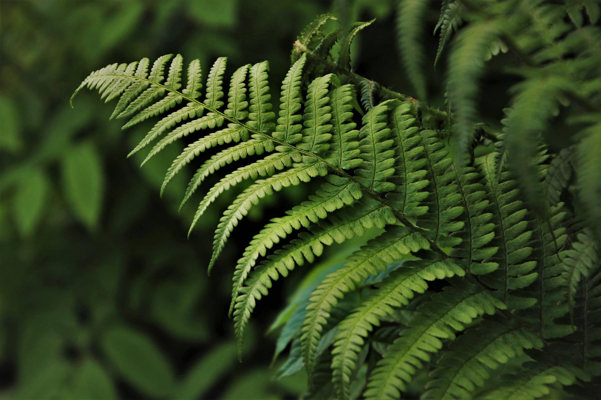
TIẾT 98. BÀI 28
TRAO ĐỔI KHÍ Ở SINH VẬT (TIẾT 2)
II. Trao đổi khí ở thực vật

Slide 7
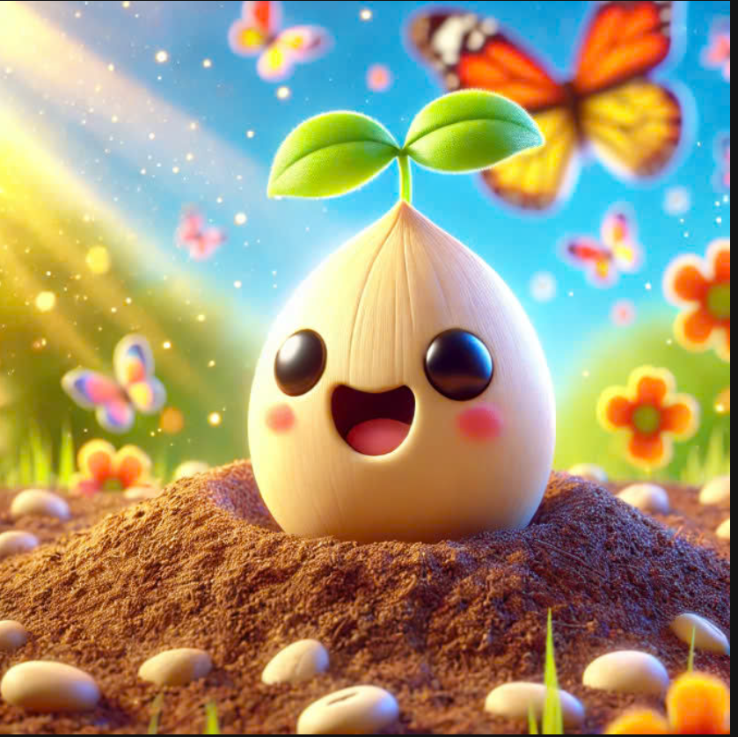



NHÓM 1: HẠT GIỐNG
NHÓM 2: MẦM NON
NHÓM 3: CHỒI XANH
NHÓM 4: LÁ BIẾC

Slide 8
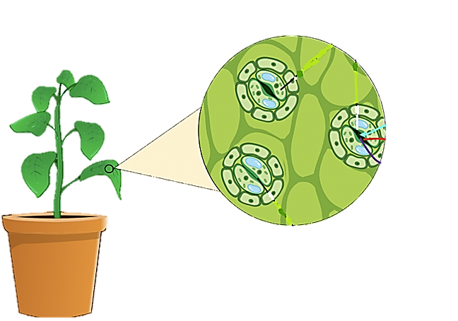

Thực vật trao đổi khí với môi trường chủ yếu thông qua cơ quan nào?
Nó nằm ở đâu?

Slide 9




NHIỆM VỤ VỀ NHÀ
Tìm hiểu cấu tạo khí khổng để thiết kế mô hình
Thời gian hoàn thành: 19h ngày 18/03/2025
Nộp bài trên trang padlet

Slide 10
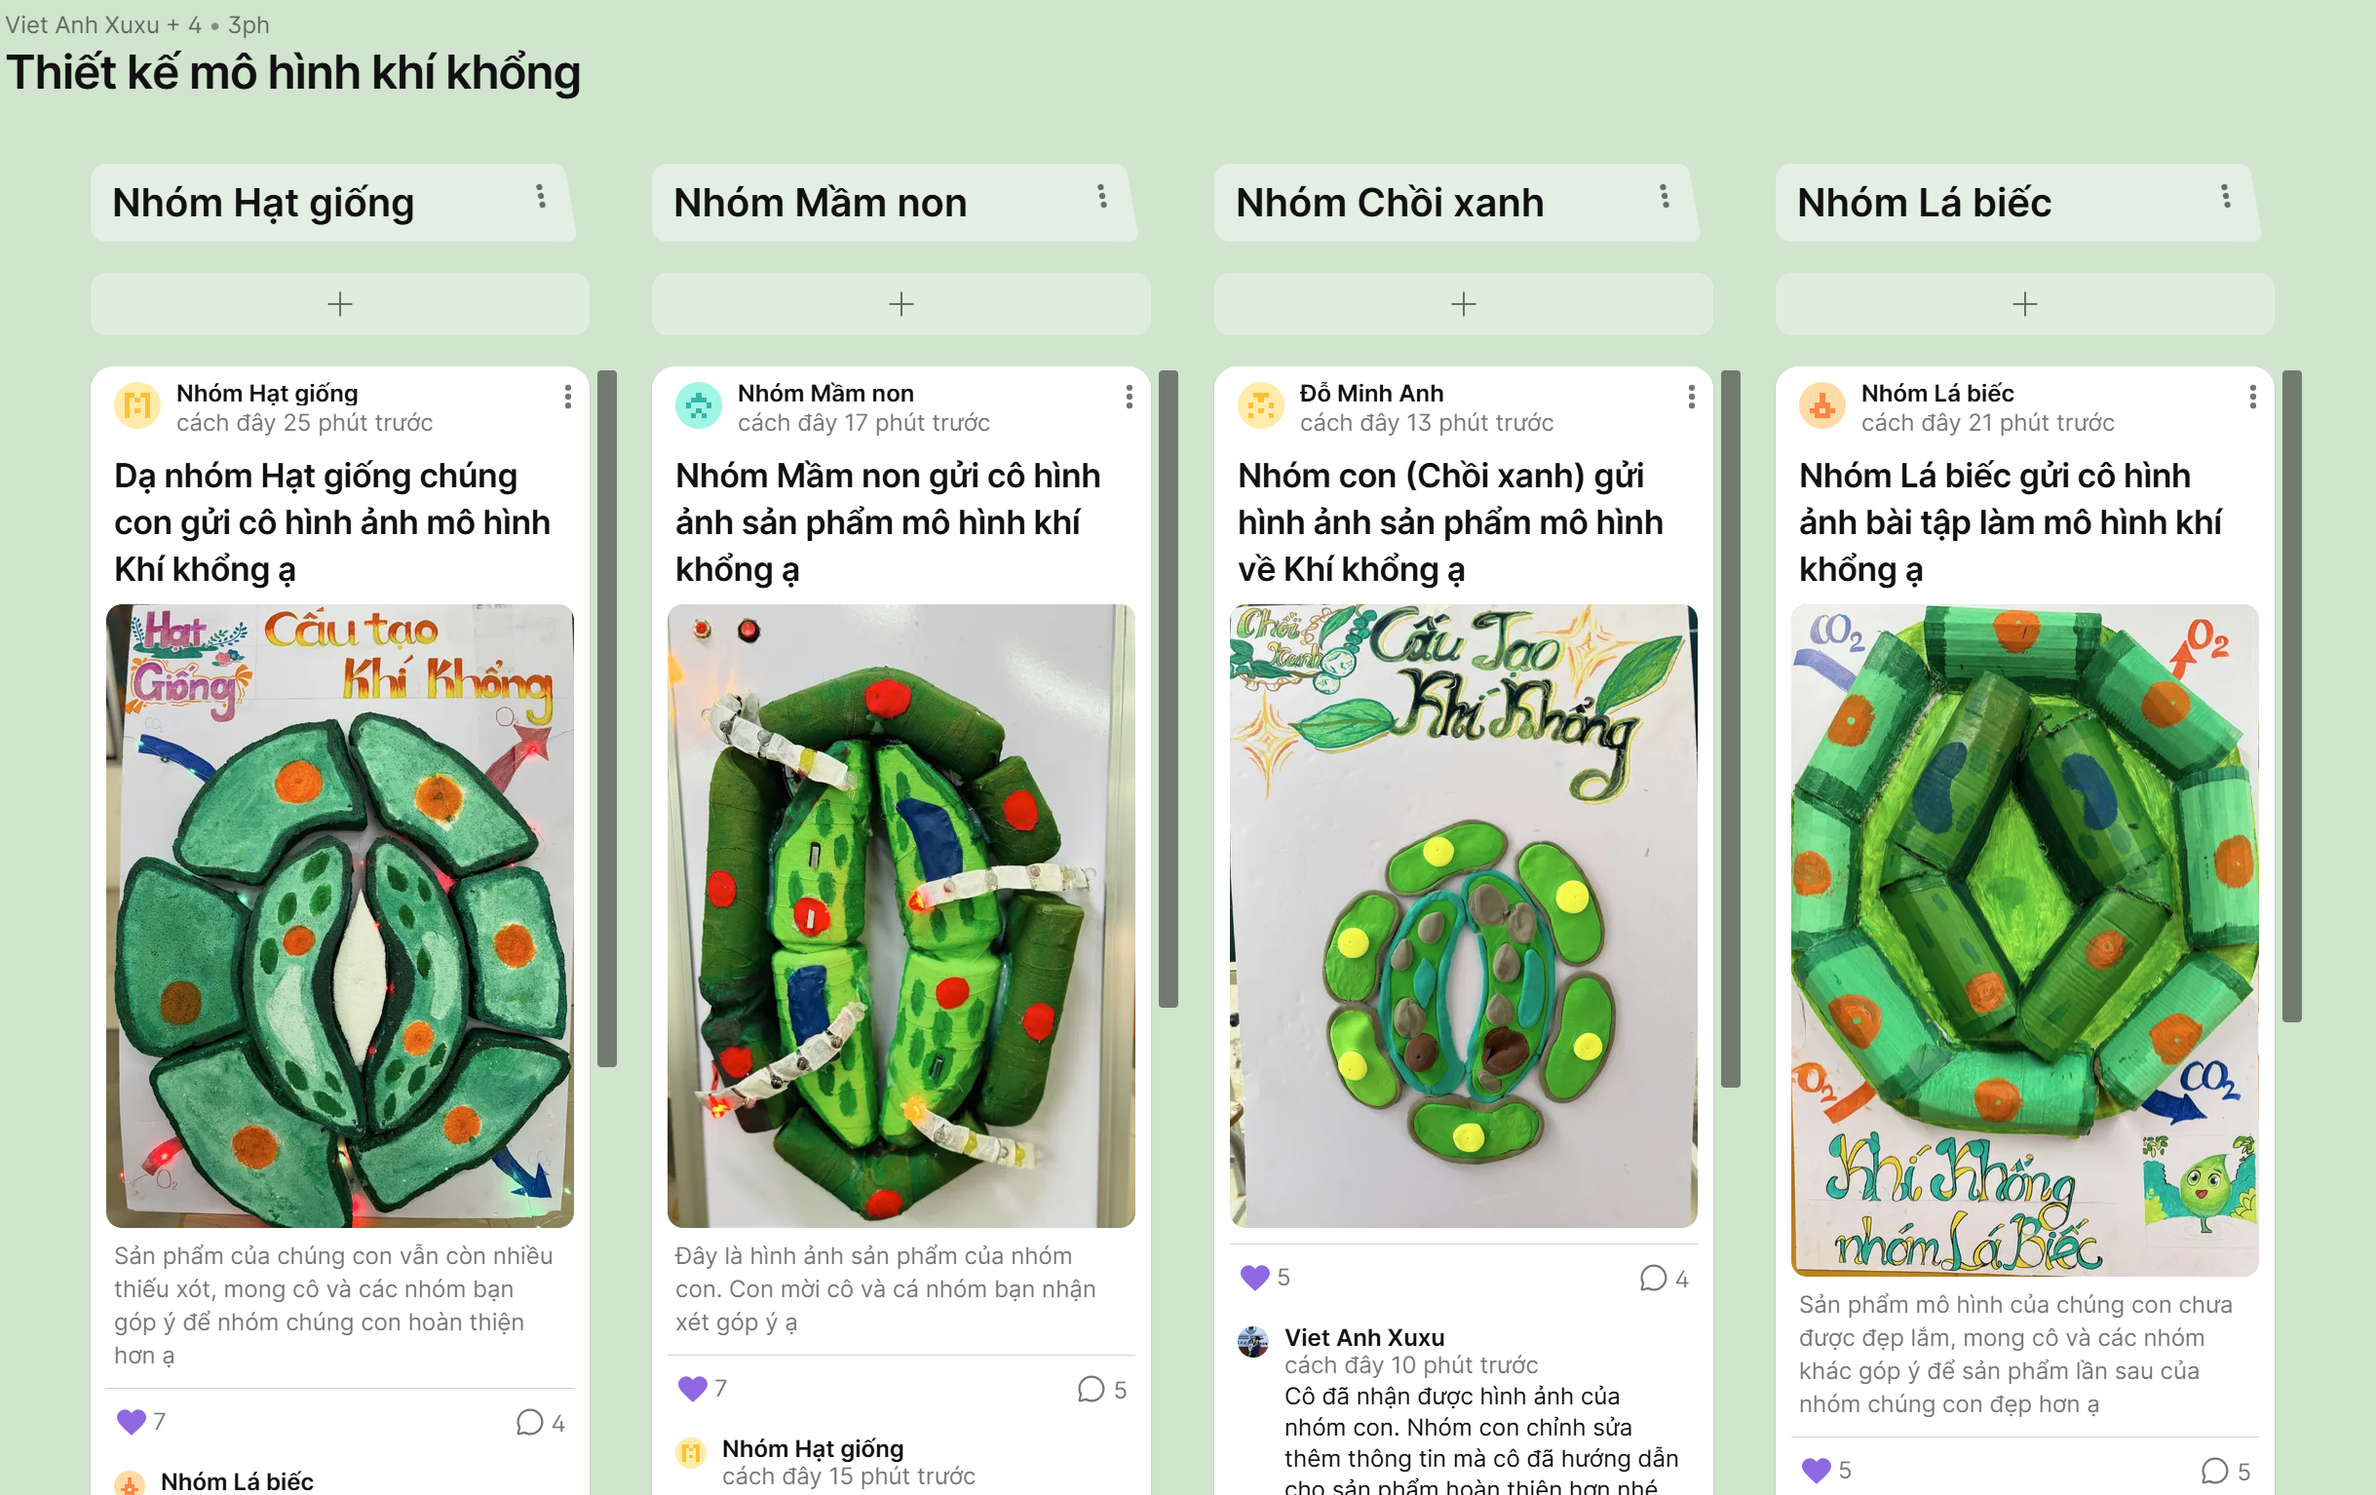

Slide 11

ĐÁNH GIÁ
MÔ HÌNH KHÍ KHỔNG

Slide 12

NHIỆM VỤ ĐÁNH GIÁ “MÔ HÌNH KHÍ KHỔNG”
- Các nhóm quan sát và đánh giá mô hình theo phiếu, quét mã QR nhập điểm lên Google Forms
- Thời gian: 2 phút
Tiêu chí | Điểm tối đa | Nhóm Hạt giống | Nhóm Mầm non | Nhóm Chồi xanh | Nhóm Lá biếc
1. Cấu trúc chính xác (Đủ tế bào, lỗ khí, thành dày, thành mỏng) | 3
2. Tính trực quan (Dễ quan sát, rõ ràng) | 3
3. Tính sáng tạo (Sử dụng vật liệu độc đáo, có ý tưởng mới lạ) | 3
4. Tính thẩm mỹ (Sạch đẹp, màu sắc hợp lý, trình bày cẩn thận) | 1
Tổng điểm | 10
Notes:
TỰ KẺ BẢNG
Theo phiếu…

Slide 13

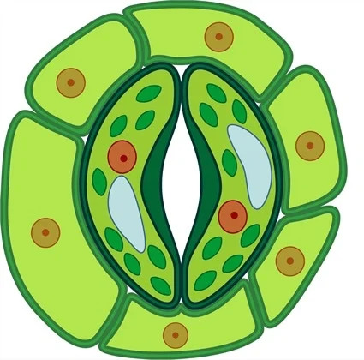
Trình bày cấu tạo khí khổng
qua mô hình
Notes:
Thêm hiệu ứng các thành tb

Slide 14



Khí khổng có
cấu tạo như thế nào?
Thành ngoài mỏng
Thành trong dày
Notes:
Khi dạy cấu tạo bỏ mũi tên

Slide 15

CHỨC NĂNG
CỦA KHÍ KHỔNG
Quang hợp
CO₂
O₂
H₂O
O₂
CO₂
Hô hấp
Notes:
Vòng thi thứ nhất: KHỞI ĐỘNG xin được phép bắt đầu!

Slide 16

MẢNH GHÉP DIỆU KÌ

Slide 17
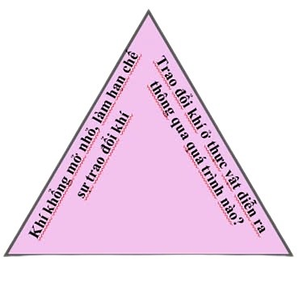
Chức năng của khí khổng là gì?
Trong ngày, độ mở của khí khổng ở lá cây thay đổi như thế nào?
Các chất khí vào và ra khỏi lá
khi khí khổng mở nhờ cơ chế nào?
Trao đổi khí và thoát hơi nước
Quá trình trao đổi khí chịu
ảnh hưởng của những yếu tố nào?
Khuếch tán
Ánh sáng, độ ẩm không khí
Tăng từ sáng đến trưa rồi giảm dần và nhỏ nhất lúc chiều
Cây bị thiếu nước ảnh hưởng như thế nào đến quá trình trao đổi khí?
Quang hợp và hô hấp
Notes:
Cho hiệu ứng to từng mảnh ghép

Slide 18
MẢNH GHÉP DIỆU KÌ

Slide 19
MẢNH GHÉP DIỆU KÌ
Cây bị thiếu nước ảnh hưởng như thế nào đến quá trình trao đổi khí?
Khí khổng mở nhỏ, làm hạn chế
sự trao đổi khí
Trao đổi khí ở thực vật diễn ra thông qua quá trình nào?
Tăng từ sáng đến trưa rồi giảm dần
và nhỏ nhất lúc chiều
Quang hợp và hô hấp
Trong ngày, độ mở của khí khổng ở lá cây thay đổi như thế nào?
Chức năng của khí khổng là gì?
Ánh sáng, độ ẩm không khí
Trao đổi khí và thoát hơi nước
Quá trình trao đổi khí chịu
ảnh hưởng của những yếu tố nào?
Các chất khí vào và ra khỏi lá
khi khí khổng mở nhờ cơ chế nào?
Khuếch tán

Slide 20
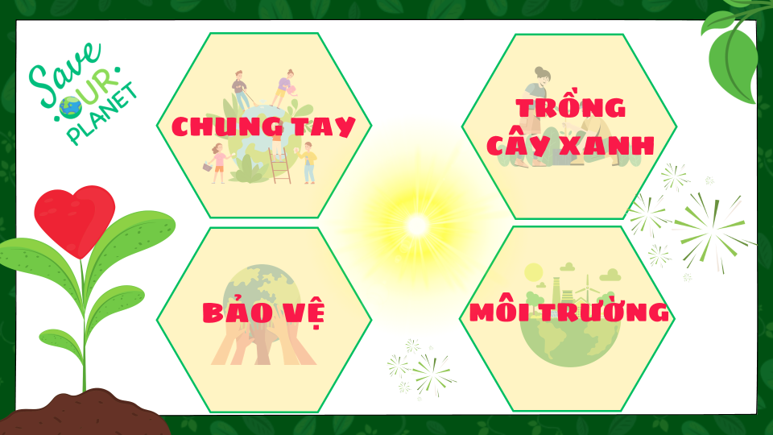

Slide 21

Trình bày chức năng khí khổng

Slide 22


Điều em muốn hỏi

Slide 23
Chức năng khí khổng là gì?
Notes:
- Hình thức: Nhóm lớn
- Yêu cầu: Học sinh quan sát video
Sử dụng mô hình, kết hợp thông tin, thảo luận nhóm trả lời các câu hỏi bằng cách ghép những mảnh ghép sao cho câu hỏi ở cạnh của hình này xếp sát với câu trả lời tương ứng ở cạnh của hình kia
- Thời gian: 3 phút

Slide 24
Quang hợp
CO₂
O₂
Chức năng
khí khổng
H₂O
O₂
CO₂
Hô hấp
Notes:
- Hình thức: Nhóm lớn
- Yêu cầu: Học sinh quan sát video
Sử dụng mô hình, kết hợp thông tin, thảo luận nhóm trả lời các câu hỏi bằng cách ghép những mảnh ghép sao cho câu hỏi ở cạnh của hình này xếp sát với câu trả lời tương ứng ở cạnh của hình kia
- Thời gian: 3 phút

Slide 25

VIDEO
“MỘT SỐ CÂY XANH DIỆU KÌ”

Slide 26

LUYỆN TẬP
KHÍ KHỔNG TÀI NĂNG

Slide 27





MÃ QR TRÒ CHƠI “KHÍ KHỔNG TÀI NĂNG”
NHÓM HẠT GIỐNG
NHÓM MẦM NON
NHÓM CHỒI XANH
NHÓM LÁ BIẾC

Slide 28

NHÓM 1: HẠT GIỐNG
NHÓM 2: MẦM NON
CHÚC MỪNG 4 NHÓM
NHÓM 3: CHỒI XANH
NHÓM 4: LÁ BIẾC

Slide 29

KHÍ KHỔNG DIỆU KÌ

Slide 30

HƯỚNG DẪN VỀ NHÀ
Tìm hiểu trao đổi khí ở động vật
Tiếp tục thiết kế mô hình về trao đổi khí ở động vật. Thời hạn: nộp trên padlet trước 19h ngày 23/03/2025

Slide 31





TRÂN TRỌNG CẢM ƠN THẦY CÔ
VÀ CÁC EM ĐÃ THEO DÕI

